Slide 1
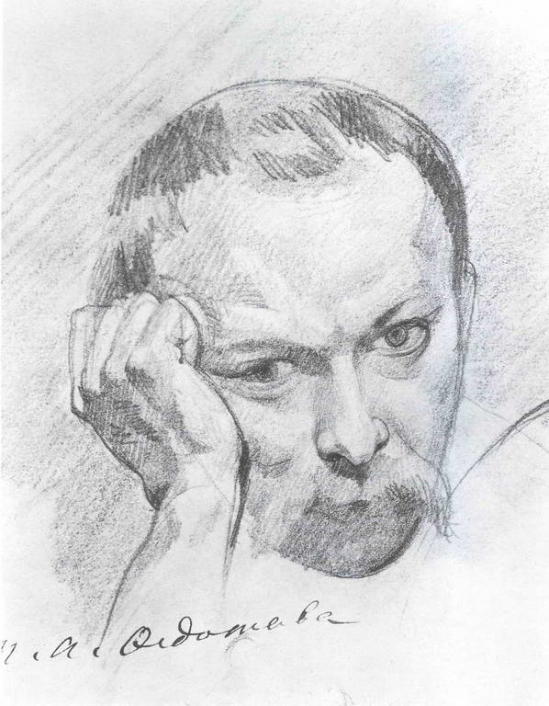
Федотов Павел Андреевич
1815, Москва - 1852, Петербург
Преподаватель истории и обществознания
МБОУ «СОШ № 48» г. Владивостока
Шабалина Светлана Николаевна

Slide 2
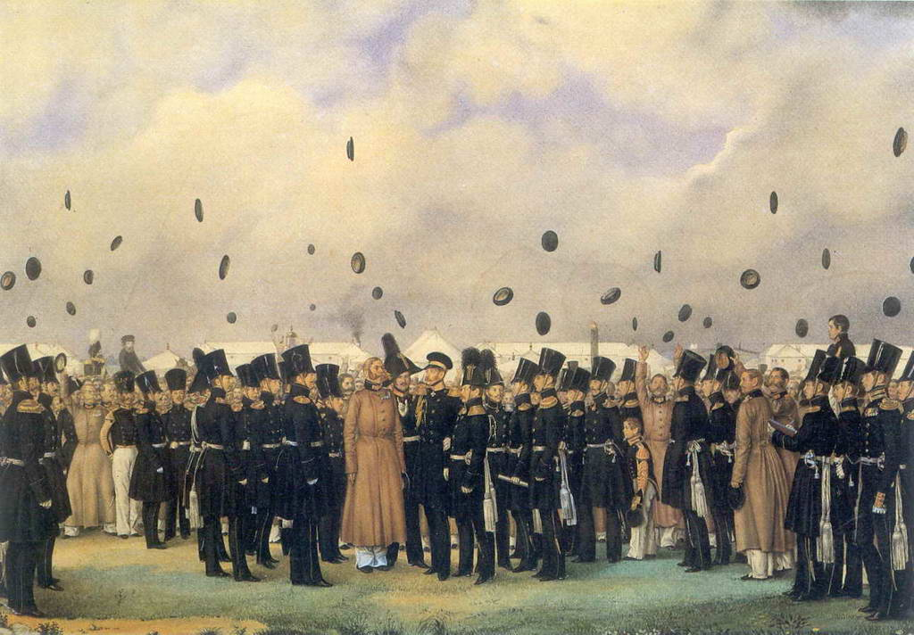
Встреча в лагере лейб-гвардии Финляндского полка вел. Кн. Михаила Павловича 8 июля 1837...

Slide 3
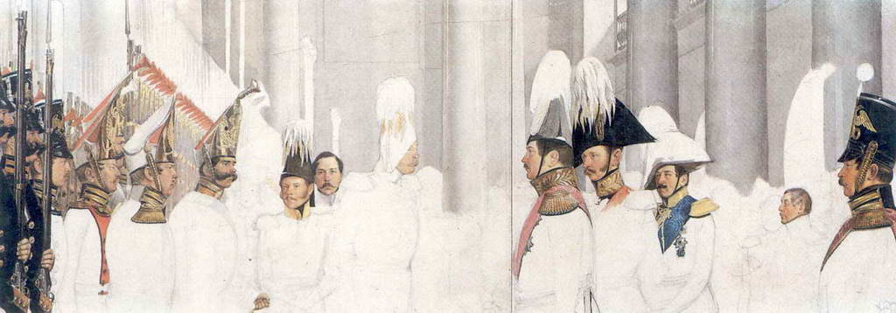
Освящение полковых знамён в зимнем дворце 26 марта 1839 года. 1839г.

Slide 4
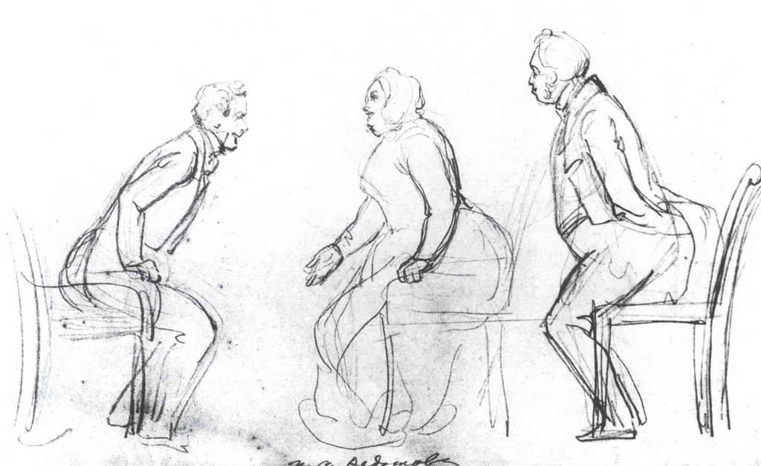
«Прошу садиться». 1846г.

Slide 5
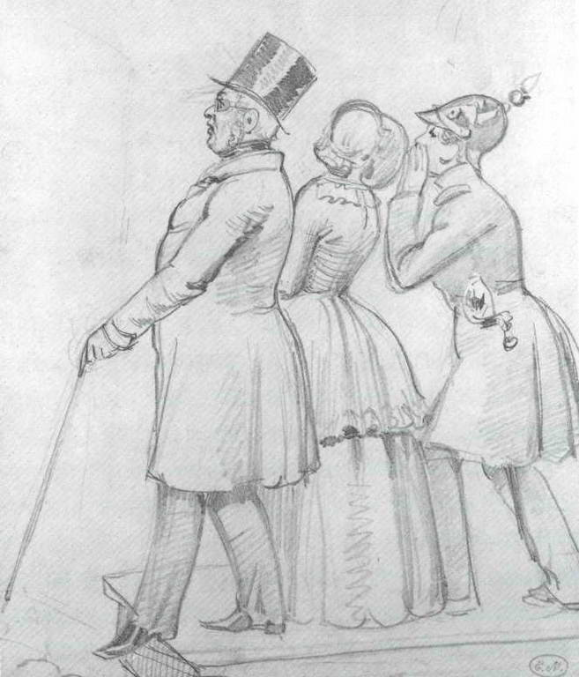
На ушко.
1846-1848гг.

Slide 6
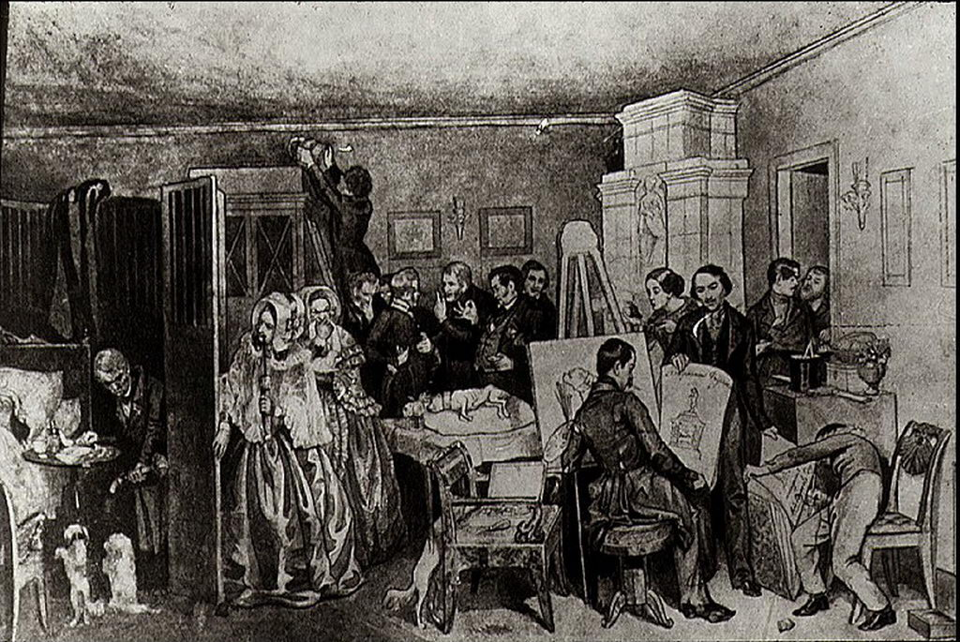
Смерть Фидельки 1840-е гг.

Slide 7
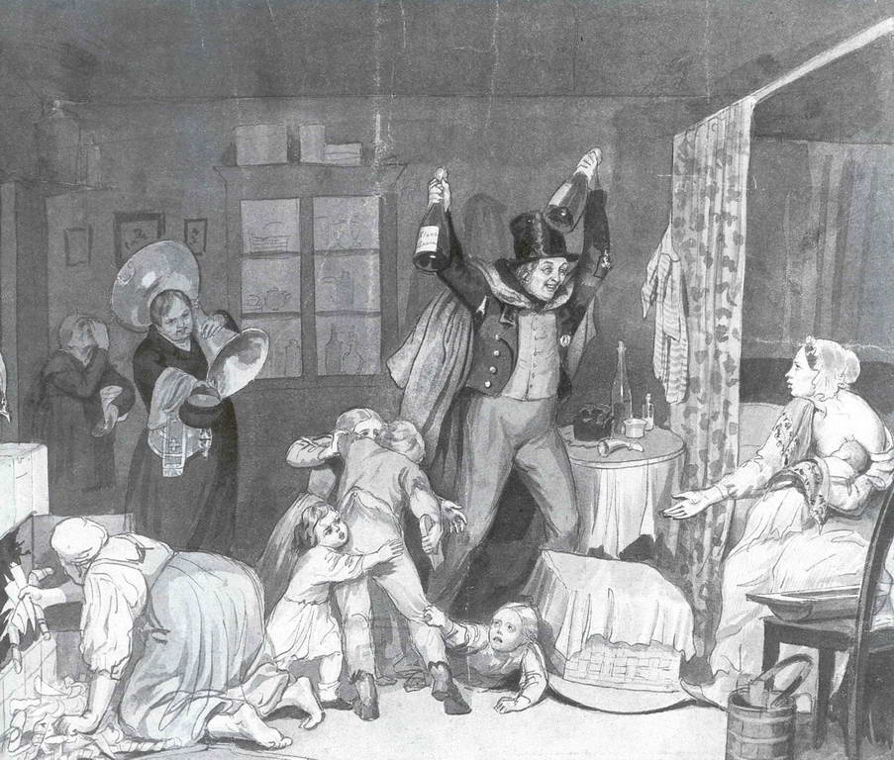
Крестины. 1847г.

Slide 8
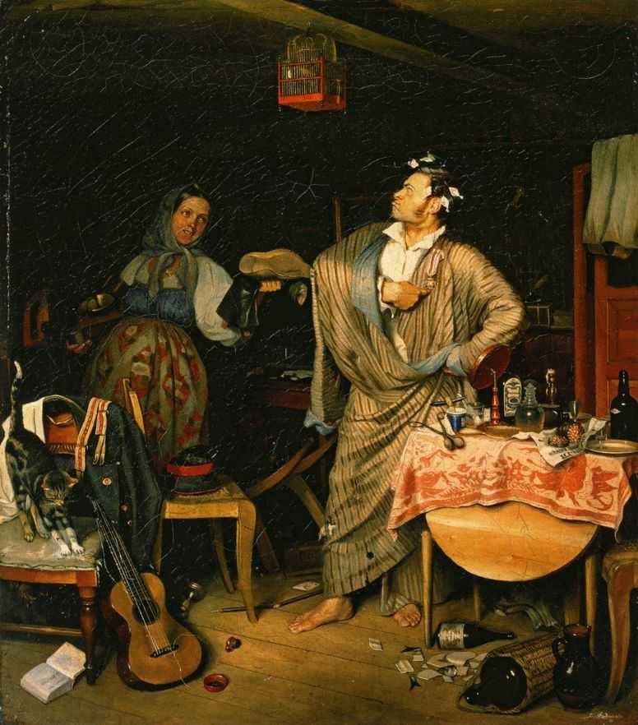
Свежий кавалер 1847г.

Slide 9
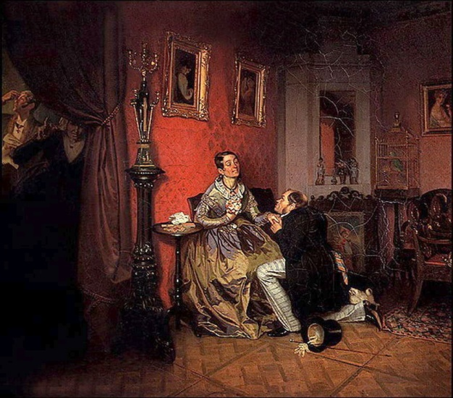
Разборчивая невеста 1847г.

Slide 10
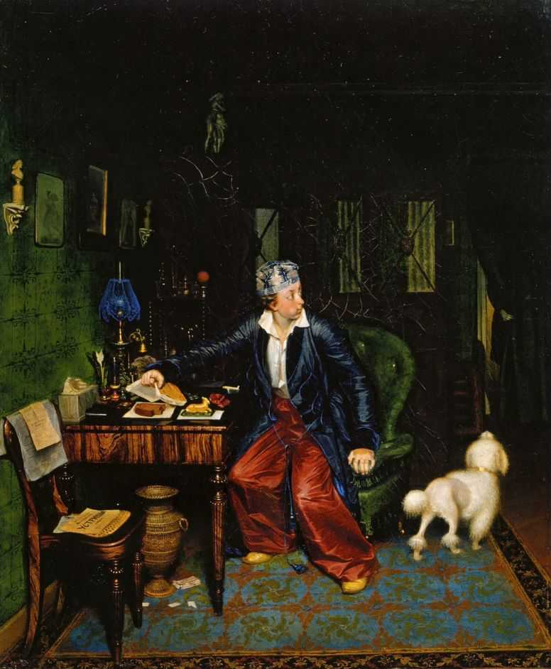
Завтрак аристократа
(«Не в пору гость»). 1849-50г

Slide 11
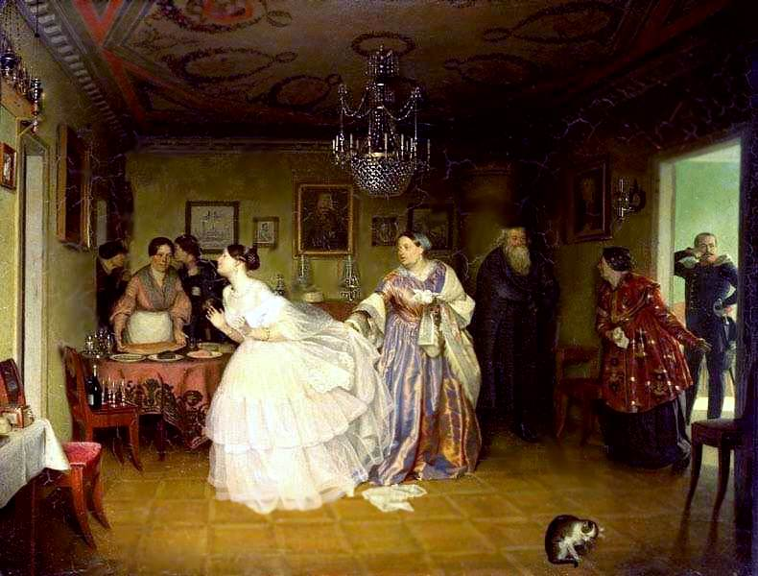
Сватовство майора
(Смотрины в купеческом доме) 1851г.

Slide 12
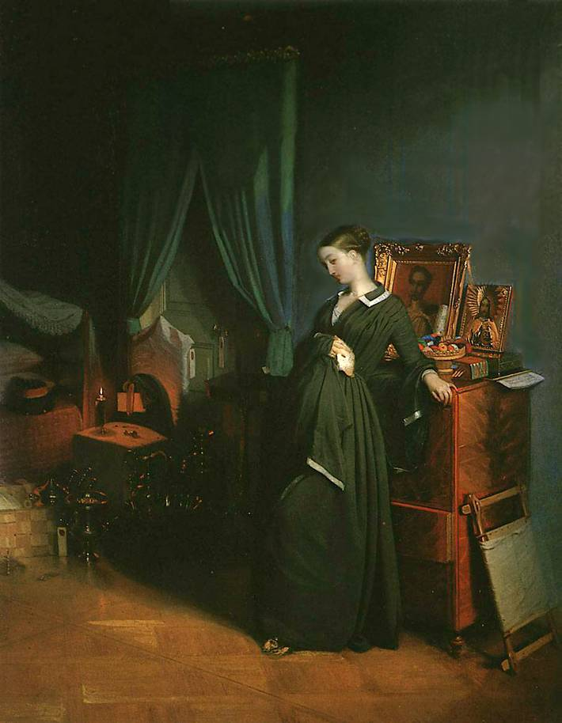
Вдовушка 1851г.

Slide 13
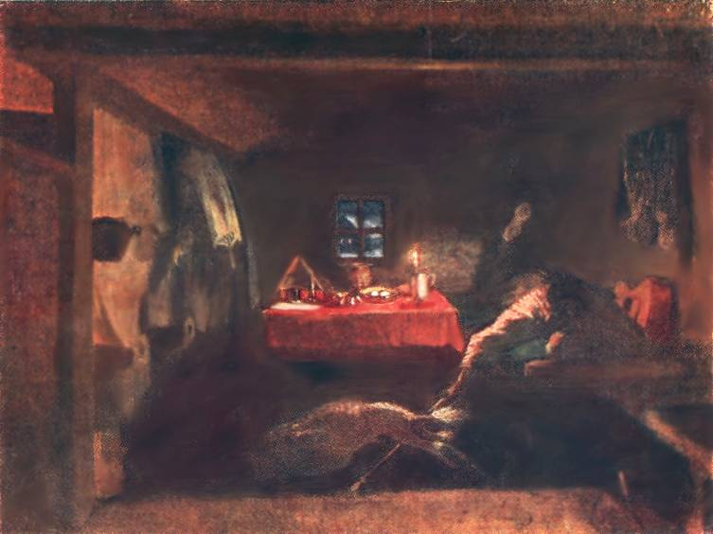
«Анкор, ещё Анкор!». 1851-52г

Slide 14
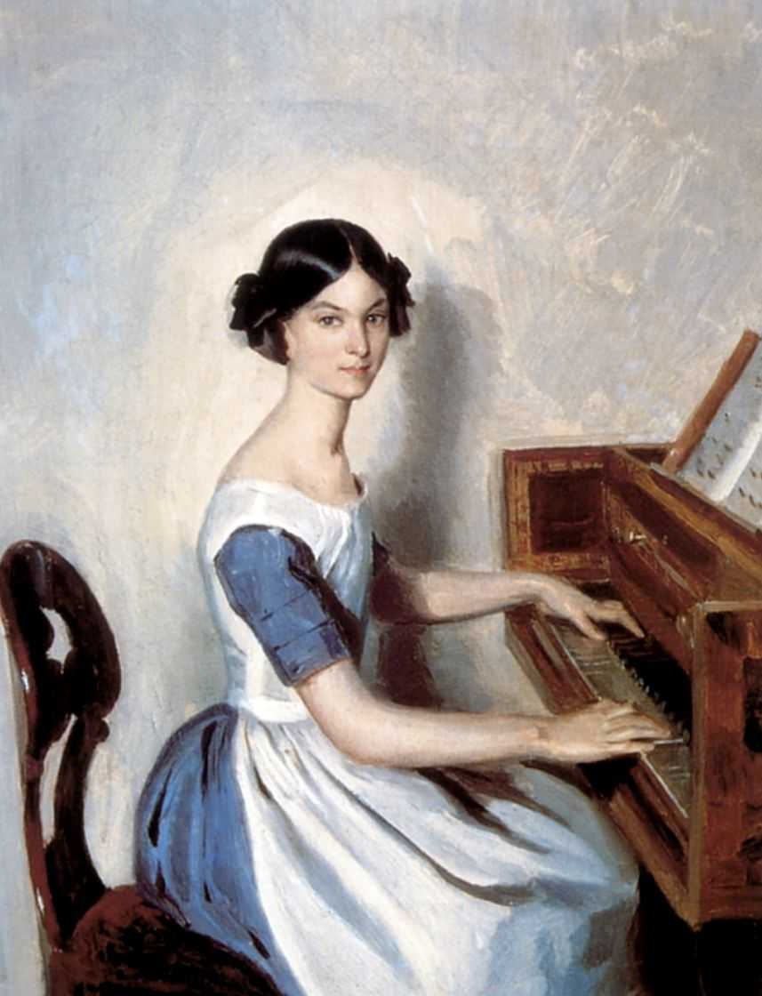
Портрет Н.П.Жданович за клавесином 1849г.

Slide 15
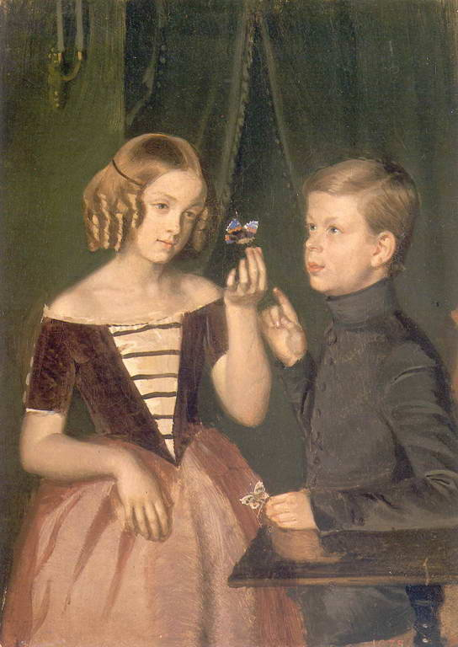
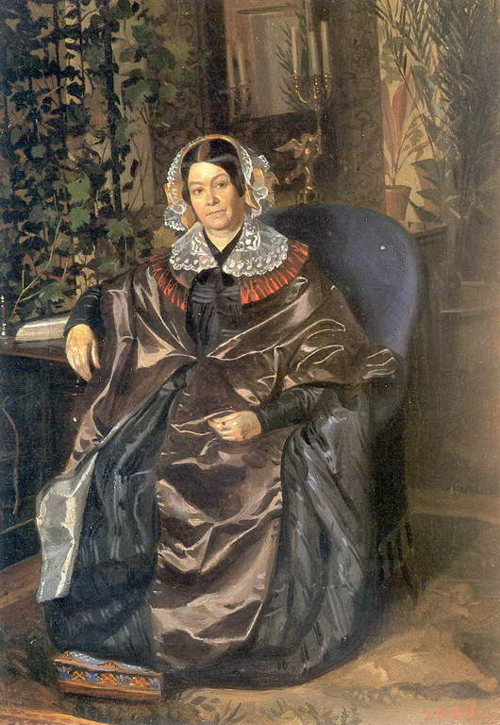
Портрет детей Жербиных. 1850г
Портрет М.П.Дружининой.
1848г.

Slide 16
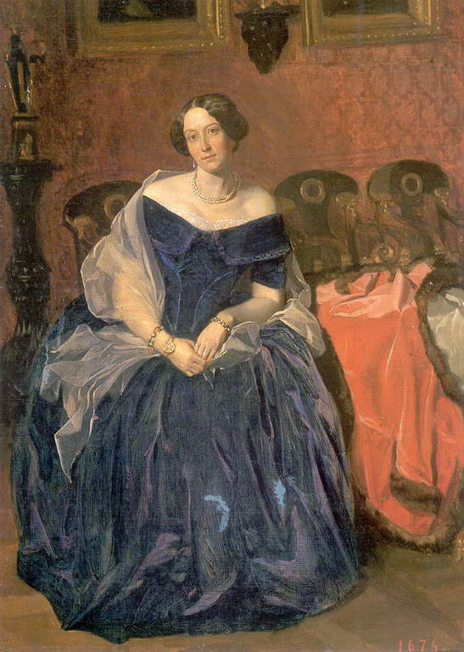
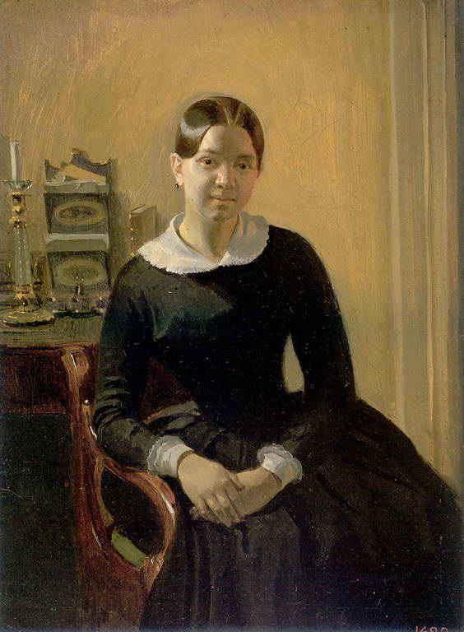
Портрет Александры Петровны Жданович.
1846-1847гг.
Портрет
Анны Петровны Жданович 1848г.

Slide 17
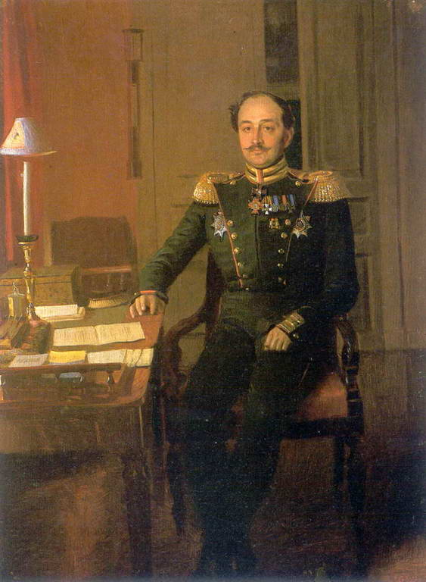
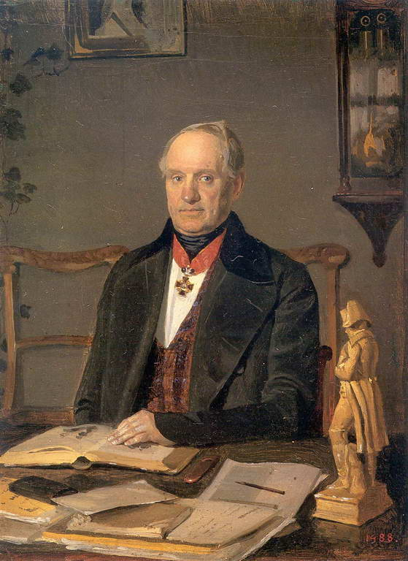
Портрет
П.П.Ждановича. 1846г.
Портрет
П.В.Ждановича. 1846г.

Slide 18
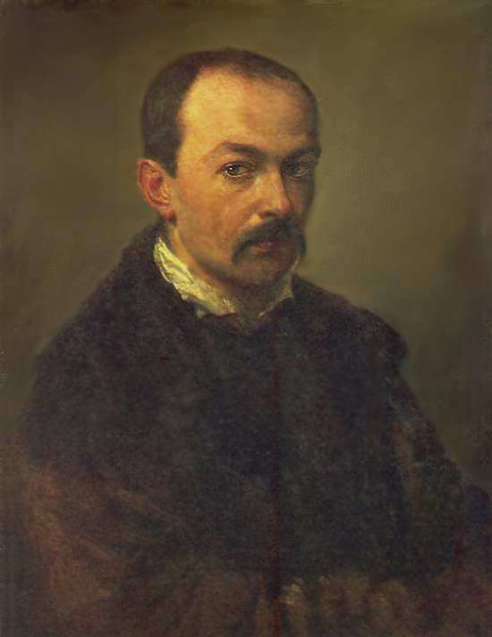
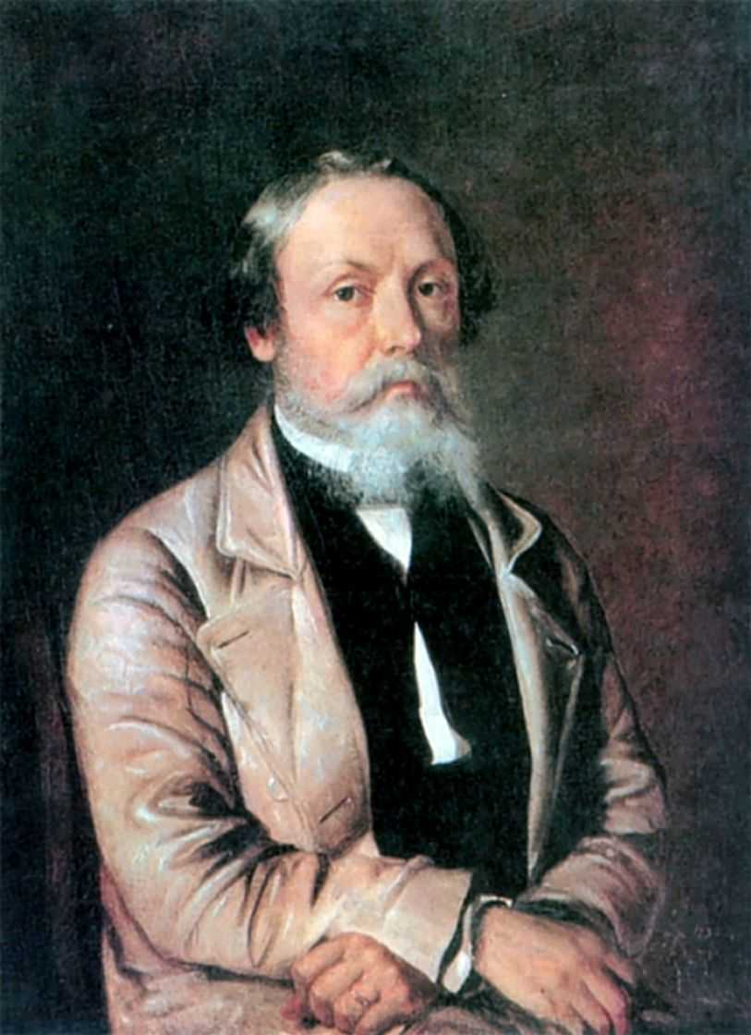
Автопортреты.
1840
1848
1884

